Slide 1


Slide 2

Indledning og mål
Forøgelse af kundeandel
Spredning af budskab
Optimeret hjemmeside
Enkelt teknisk miljø

Slide 3

Relevant research
Brug af oprindelig hjemmeside
Vores “skræddersyet” hjemmeside til jer
Tage inspiration fra større virksomheder

Slide 4
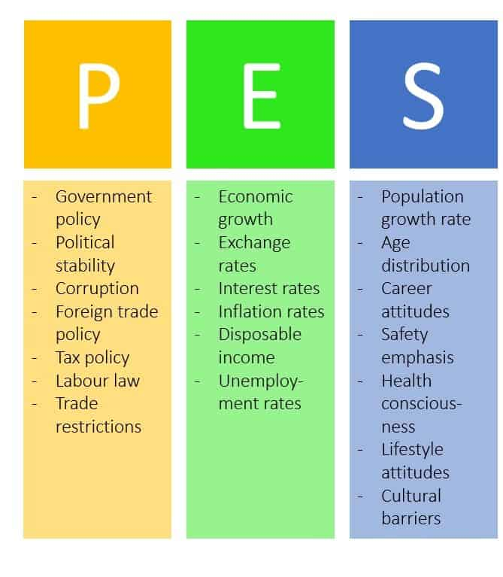
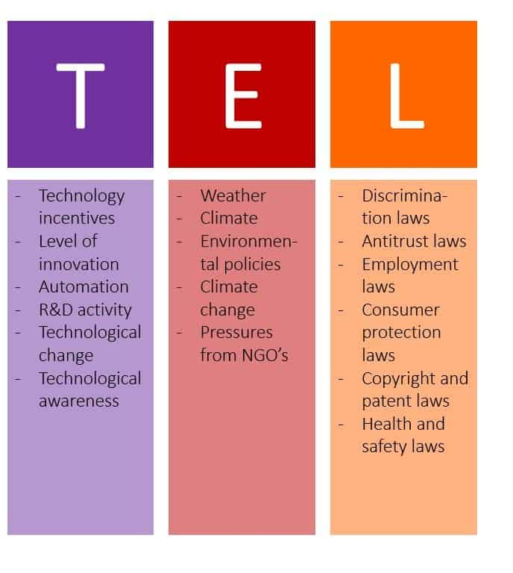
PEST
Politisk
Økonomisk
Socialt
Teknologisk

Slide 5

SWOT-modellen
Interne faktorer
Styrker
Svagheder
Eksterne faktorer
Muligheder
Trusler

Slide 6
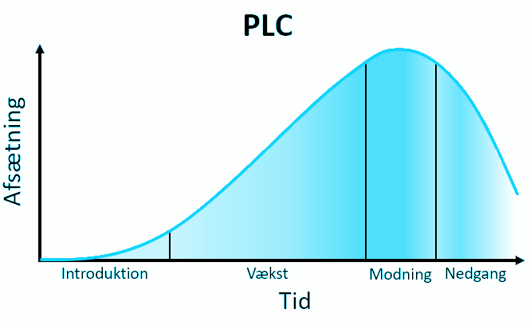
PLC-kurv
Introduktionsfasen
Nedgangsfasen

Slide 7

Communication brief
Purpose
Premise
Afsender
Target Group
Content
Media
Situation
Effect

Slide 8
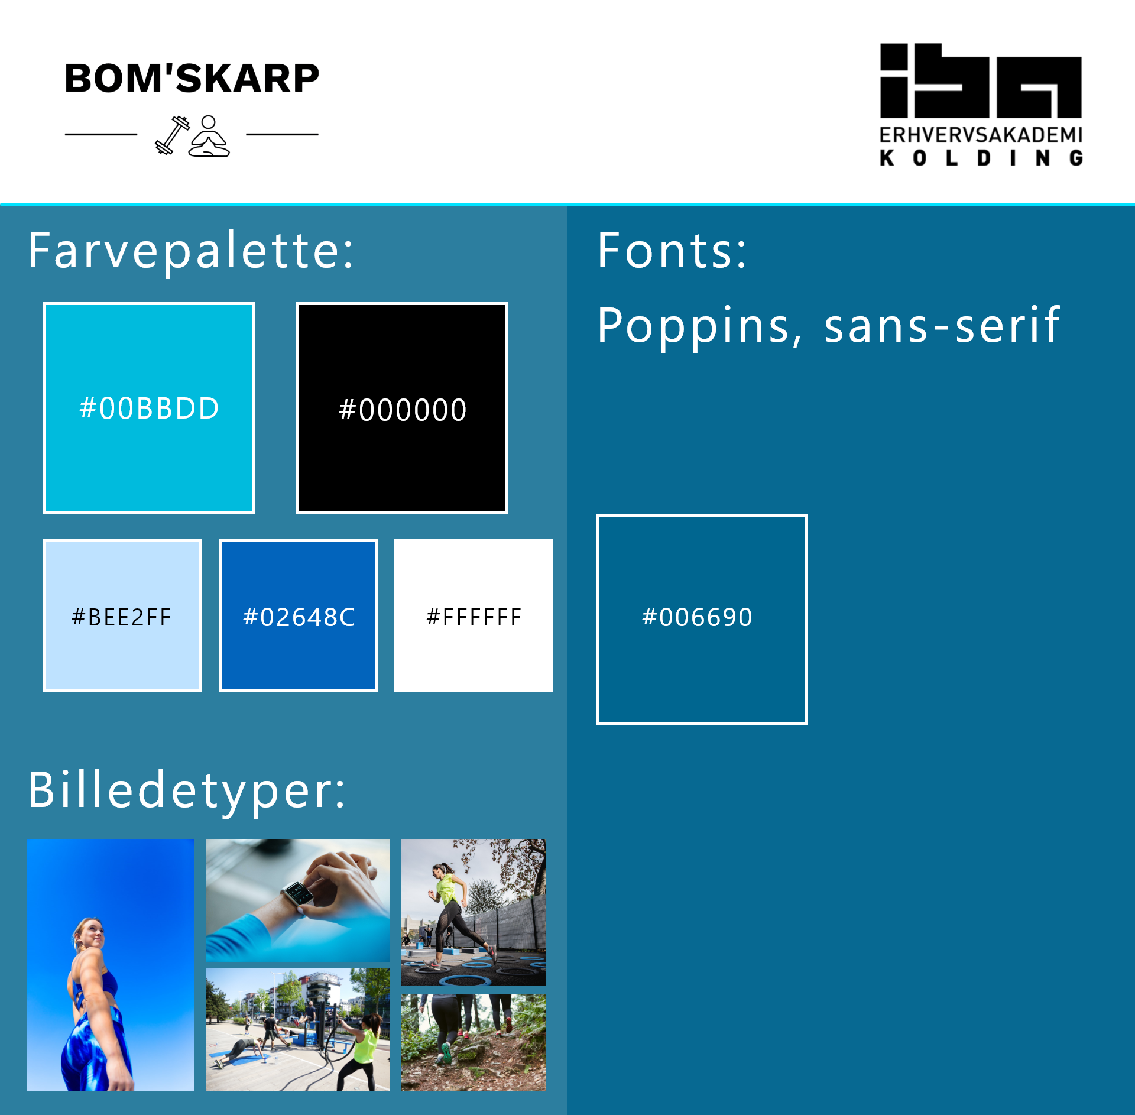
Designmanual
Valg af farvekoder
Valg af fonts

Slide 9

Brugertest
Adobe XD brugertest
Anvendt til indsamling af data, mangler og fejl
Bom’Skarps målgruppes behov
Optimal og brugervenlig hjemmeside

Slide 10

POUR
Hvorfor har vi brugt POUR? - Større publikum/forbrugerbase

Slide 11

Vores løsningsforslag
Radio
Website
Medlemmer

